Slide 1
Garfield++模拟PID性能
2024/11/15
张锦闲

Slide 2
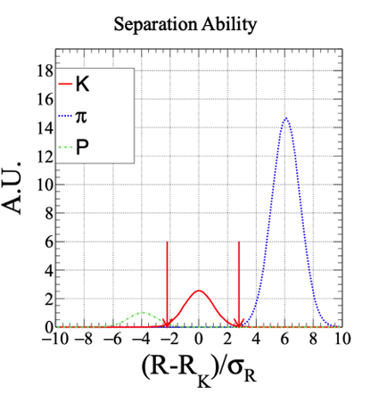
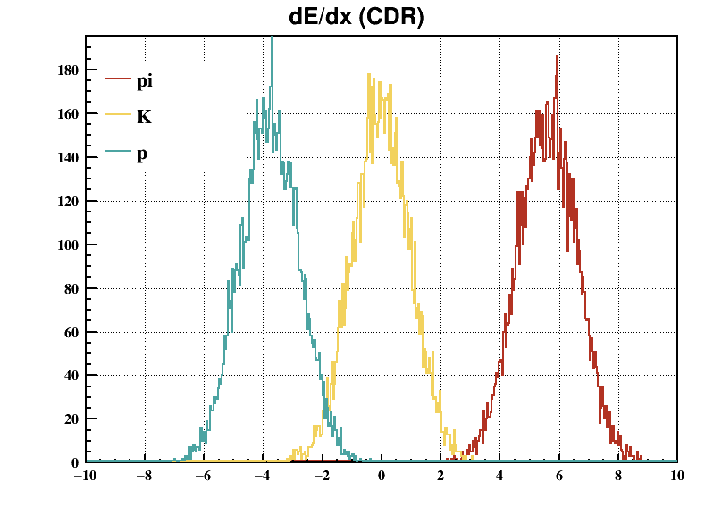
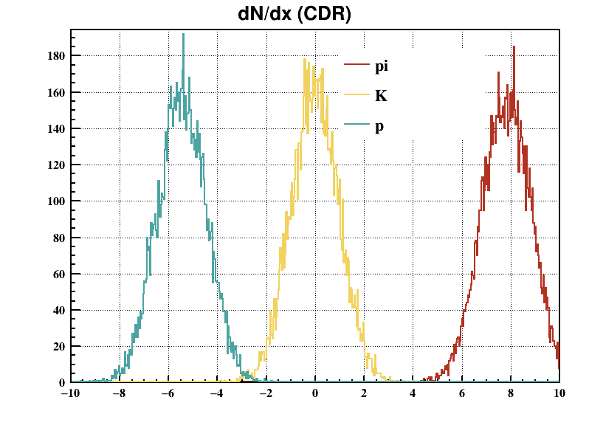
MC Truth @ 12GeV, cos θ = 0.3
Garfield++模拟PID性能
使用Garfield++模拟的MC truth，与2023年的文章：Requirement analysis for dE/dx measurement and PID performance at the CEPC baseline detector进行对比。
文章使用CDR几何，TPC半径为R = 0.3m ~ 1.8m；现在使用的TDR几何为R = 0.6 m ~ 1.8 m。考虑到这一点，对模拟的得到的分辨率进行了修正，将结果外推到CDR的尺寸。
文章结果
Garfield++模拟。左侧：dE/dx结果；右侧：dN/dx结果

Slide 3
MC Truth @ 12GeV, cos θ = 0.3
Garfield++模拟PID性能
模拟得到了与文章接近的结果。因此，在MC truth级别，Garfield++对dE/dx的模拟与文章基本一致。
对比左侧两张模拟结果，dN/dx具有比dE/dx更强的粒子鉴别性能。
文章结果
Garfield++模拟。左侧：dE/dx结果；右侧：dN/dx结果

Slide 4
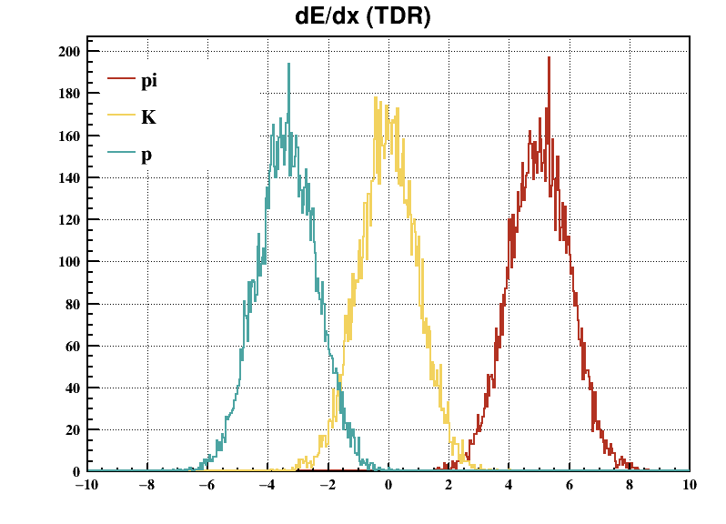
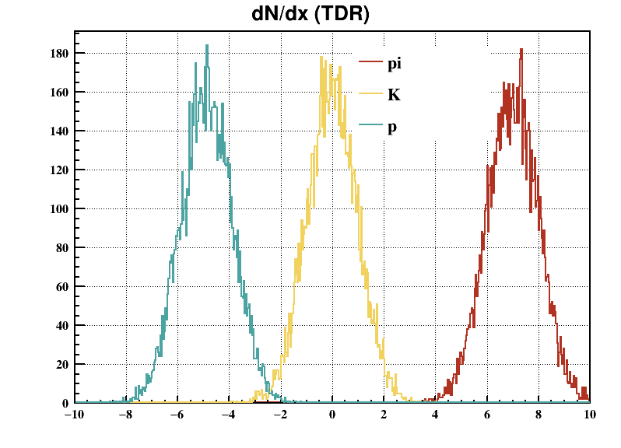
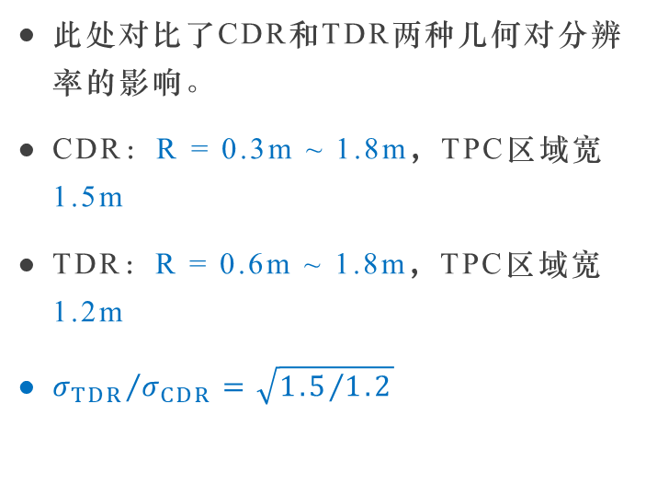
MC Truth @ 12GeV, cos θ = 0.3
Garfield++模拟PID性能
此处对比了CDR和TDR两种几何对分辨率的影响。
CDR：R = 0.3m ~ 1.8m，TPC区域宽1.5m
TDR：R = 0.6m ~ 1.8m，TPC区域宽1.2m
${σ_{TDR}}/{σ_{CDR}}=\sqrt{{1.5}/{1.2}}$
Garfield++模拟。左侧：dE/dx结果；右侧：dN/dx结果

